Slide 1
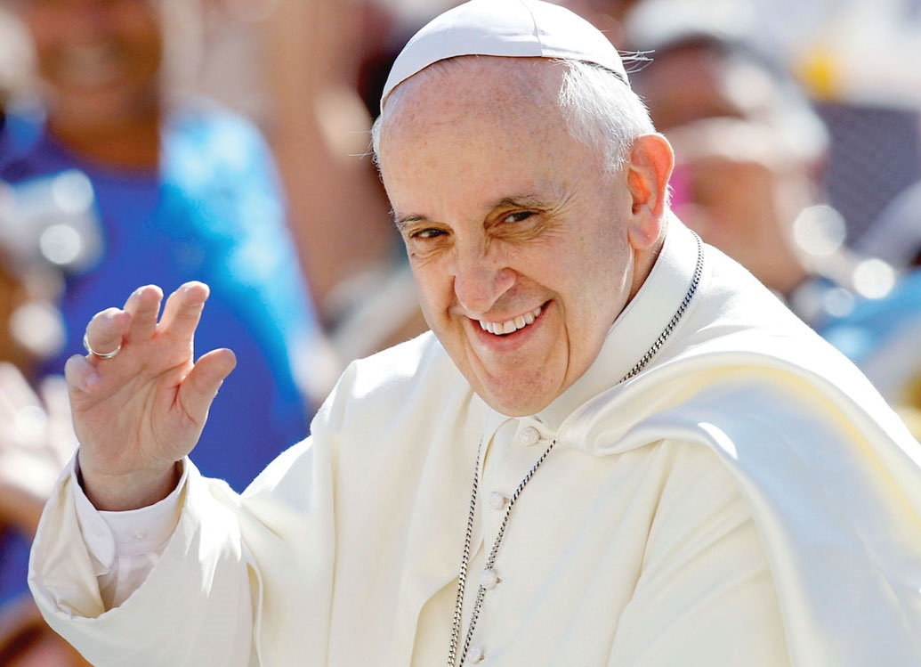
LA GIOIA DEL VANGELO
EVANGELII GAUDIUM (2013)

Slide 2
La gioia del Vangelo
“La gioia del Vangelo riempie il cuore e la vita intera di coloro che si incontrano con Gesù. Coloro che si lasciano salvare da Lui, sono liberati dal peccato, dalla tristezza, dal vuoto interiore, dall’isolamento. Con Gesù Cristo sempre nasce e rinasce la gioia. In questa Esortazione desidero indirizzarmi ai fedeli cristiani, per invitarli a una nuova tappa evangelizzatrice marcata da questa gioia e indicare vie per il cammino della Chiesa nei prossimi anni”. (EG 1)

Slide 3
Gioia che si rinnova e si comunica
“Il grande rischio del mondo attuale, con la sua molteplice ed opprimente offerta di consumo, è una tristezza individualista che scaturisce dal cuore comodo e avaro, dalla ricerca malata di piaceri superficiali, dalla coscienza isolata”. (EG 2)
“Ci sono cristiani che sembrano avere uno stile di Quaresima senza Pasqua”. (EG 6)

Slide 4
L’evangelizzazione
“Tutti hanno il diritto di ricevere il Vangelo. I cristiani hanno il dovere di annunciarlo senza escludere nessuno, non come chi impone un nuovo obbligo, bensì come chi condivide una gioia, segnala un orizzonte bello, offre un banchetto desiderabile. La chiesa non cresce per proselitismo ma «per attrazione»”. (EG 14)

Slide 5
La chiesa missionaria
“L’evangelizzazione obbedisce al mandato mis-sionario di Gesù: «Andate dunque e fate discepoli tutti i popoli, battezzandoli nel nome del Padre e del Figlio e dello Spirito Santo, insegnando loro a osservare tutto ciò che vi ho comandato» (Mt 28,19-20)”. (EG 19)
“Oggi in questo ‘andate’ di Gesù, sono presenti gli scenari e le sfide sempre nuovi della missione evangelizzatrice della Chiesa, e tutti siamo chiamati a questa nuova ‘uscita’ missionaria”. (EG 20)

Slide 6
Un improrogabile rinnovamento ecclesiale
“Sogno una scelta missionaria capace di trasformare ogni cosa, perché le consuetudini, gli stili, gli orari, il linguaggio e ogni struttura ecclesiale diventino un canale adeguato per l’evangelizzazione del mondo attuale, più che per l’autopreservazione”. (EG 27)
“La parrocchia non è una struttura caduca; proprio perché ha una grande plasticità, può assumere forme molto diverse che richiedono la docilità e la creatività missionaria del pastore e della comunità”. (EG 28)

Slide 7
Una madre dal cuore aperto
“La Chiesa “in uscita” è una chiesa con le porte aperte. Uscire verso gli altri per giungere alle periferie umane non vuol dire correre verso il mondo senza una direzione e senza senso. Molte volte è meglio rallentare il passo, mettere da parte l’ansietà per guardare negli occhi e ascoltare, o rinunciare alle urgenze per accompagnare chi è rimasto al bordo della strada”. (EG 46)
“… la Chiesa non è una dogana, è la casa paterna dove c’è posto per ciascuno con la sua vita faticosa”. (EG 47)

Slide 8
NO ad un’economia dell’esclusione
“Questa economia uccide. Non è possibile che non faccia notizia il fatto che muoia assiderato un anziano ridotto a vivere per strada, mentre lo sia il ribasso di due punti in borsa. Questo è esclusione. Non si può più tollerare il fatto che si getti il cibo, quando c’è gente che soffre la fame. Questo è inequità. (…) Si considera l’essere umano in se stesso come un bene di consumo, che si può usare e poi gettare. Abbiamo dato inizio alla cultura dello “scarto” che, addirittura, viene promossa”. (EG 53)

Slide 9
NO al pessimismo e alla guerra fra noi
“I mali del nostro mondo – e quelli della Chiesa – non dovrebbero essere scuse per ridurre il nostro impegno e il nostro fervore. Consi-deriamoli come sfide per crescere”. (EG 84)
“La mondanità spirituale porta alcuni cristiani ad essere in guerra con altri cristiani che si frappongono alla loro ricerca di potere, di prestigio, di piacere o di sicurezza economica. (…) Più che appartenere alla Chiesa intera, con la sua ricca varietà, [essi] appartengono a questo o a quel gruppo che si sente differente o speciale”. (EG 98)

Slide 10
I laici nella chiesa di oggi
“I laici sono semplicemente l’immensa maggioranza del popolo di Dio. Al loro servizio c’è una minoranza: i ministri ordinati. (…) Ma la presa di coscienza di questa responsabilità laicale che nasce dal Battesimo e dalla Confermazione non si manifesta allo stesso modo da tutte le parti. In alcuni casi perché non si sono formati per assumere respon-sabilità importanti, in altri casi per non aver trovato spazio nelle loro chiese particolari per poter esprimersi ed agire, a causa di un eccessivo clericalismo che li mantiene al margine delle decisioni”. (EG 102)

Slide 11
Discepoli-missionari
“La nuova evangelizzazione deve implicare un nuovo protagonismo di ciascuno dei bat-tezzati. (…) Ogni cristiano è missionario nella misura in cui si è incontrato con l’amore di Dio in Cristo Gesù; non diciamo più che siamo “discepoli” e “missionari”, ma che siamo sempre “discepoli-missionari””. (EG 120)
“Le differenze fra le persone e le comunità a volte sono fastidiose, ma lo Spirito Santo, che suscita questa diversità, può trarre da tutto qualcosa di buono e trasformarlo in dinamismo evangelizzatore che agisce per attrazione”. (EG 131)

